Slide 1
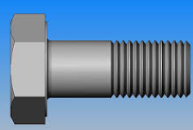
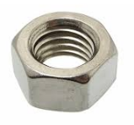
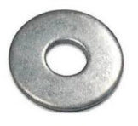
glava
telo
zavrtnjevi
Oblik i delovi
M-metrični navoj
d=20-prečnik
zavrtnja
navrtka
podložna pločica
(podloška)
Oznaka
Mdxl...k.č
M20x100....5.6
l=100 mm-dužina
tela zavrtnja
5.6-klasa čvrstoće
zavrtnja
Dva broja odvojena tačkom
Drugi broj je
10fy/fu
Prvi broj je fu/100
f_{y}-granica razvlačenja
f_{u}-čvrstoća na zatezanje

Slide 2
Nosivost zavrtnjeva
Smičući spojevi
Nosivost zavrtnjeva
na smicanje
Nosivost zavrtnjeva
na pritisak po omotaču rupe
Nosivost zavrtnjeva
na zatezanje
$$F_{V}=m∙A_{V,1}∙τ_{dop}$$
$F_{b}=minAb∙$_{b,dop}
$F_{b}=As∙$_{dop}
A_{s}=površina
ispitnog preseka
m - sečnost
minA_{b}=minΣt⋅d₀
A_{V,1} – smičuća površina
minΣt – minimalna
debljina limova
σ_{dop} – dopušteni napon
na zatezanje
τ_{dop} – dopušteni napon
smicanja
σ_{b,dop} – dopušteni napon
za pritisak po omotaču
rupe

